Slide 1
第八章 时间序列预测
什么是时间序列预测
时间序列预测的常用方法
时间序列预测法的优缺点分析

Slide 2
8.1 时间序列预测的概述
时间序列预测的概念
时间序列预测的原理与依据

Slide 3
8.1.1 时间序列预测的概念
时间序列预测法是一种定量分析方法，它是在时间序列变量分析的基础上，运用一定的数学方法建立预测模型，使时间趋势向外延伸，从而预测未来市场的发展变化趋势，确定变量预测值。
时间序列预测法也叫历史延伸法或外推法。
时间序列预测法的基本特点是：
假定事物的过去趋势会延伸到未来；
预测所依据的数据具有不规则性；
撇开了市场发展之间的因果关系。

Slide 4
8.1.2 时间序列预测的原理与依据
时间序列是指同一变量按事件发生的先后顺序排列起来的一组观察值或记录值。构成时间序列的要素有两个：其一是时间，其二是与时间相对应的变量水平。实际数据的时间序列能够展示研究对象在一定时期内的发展变化趋势与规律，因而可以从时间序列中找出变量变化的特征、趋势以及发展规律，从而对变量的未来变化进行有效地预测。
时间序列的变动形态一般分为四种：长期趋势变动，季节变动，循环变动，不规则变动。

Slide 5
8.2 平均数预测
平均数预测是最简单的定量预测方法。平均数预测法的运算过程简单，常在市场的近期、短期预测中使用。
最常用的平均数预测法有：
简单算术平均数法
加权算术平均数法
几何平均数法

Slide 6
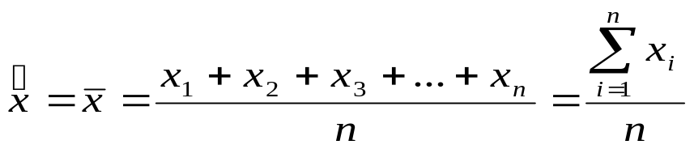
8.2.1 简单算术平均数法（1）
简单平均数法是用一定观察期内预测目标的时间序列的各期数据的简单平均数作为预测期的预测值的预测方法。
在简单平均数法中，极差越小、方差越小，简单平均数作为预测值的代表性越好。
简单平均数法的预测模型是：

Slide 7
8.2.1 简单算术平均数法（2）
例
观察期 | 1 | 2 | 3 | 4 | 5 | 6 | 预测值
观察值 | 1050 | 1080 | 1030 | 1070 | 1050 | 1060 | 1057

Slide 8
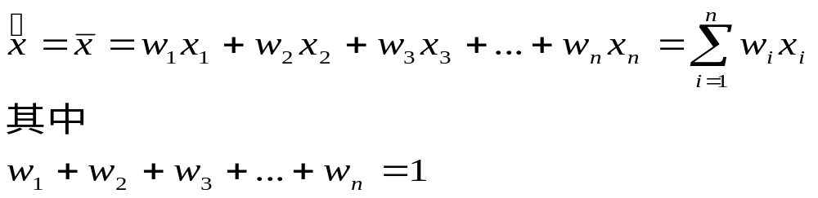
8.2.2 加权算术平均数法（1）
加权算术平均数法是简单算术平均数法的改进。它根据观察期各个时间序列数据的重要程度，分别对各个数据进行加权，以加权平均数作为下期的预测值。
对于离预测期越近的数据，可以赋予越大的权重。
加权算术平均数法的预测模型是：

Slide 9
8.2.2 加权算术平均数法（2）
例
观察期 | 1 | 2 | 3 | 4 | 5 | 6 | 预测值
观察值 | 1050 | 1080 | 1030 | 1070 | 1050 | 1060 | 1056
权重(w) | 0.1 | 0.1 | 0.15 | 0.15 | 0.2 | 0.3

Slide 10
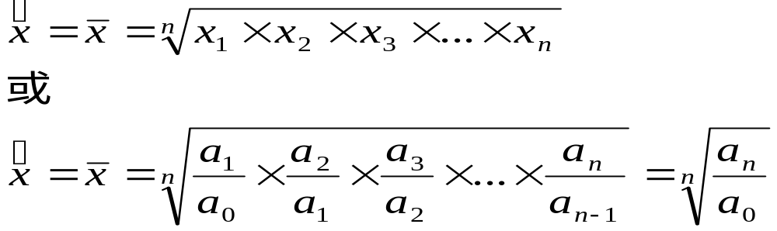
8.2.3 几何平均数法（1）
几何平均数法是以一定观察期内预测目标的时间序列的几何平均数作为某个未来时期的预测值的预测方法。
几何平均数法一般用于观察期有显著长期变动趋势的预测。
几何平均数法的预测模型是：

Slide 11
8.2.3 几何平均数法（2）
例（本例中几何平均增长速度为3.87%。）
观察期 | 0 | 1 | 2 | 3 | 4 | 5 | 6 | 7 | 预测值
观察值 | 1150 | 1210 | 1290 | 1360 | 1380 | 1415 | 1470 | 1500 | 1558
环比速度 | -- | 105.2 | 106.6 | 105.4 | 101.5 | 102.5 | 103.9 | 102.0

Slide 12
8.3 移动平均数预测
移动平均法根据时间序列逐项移动，依次计算包含一定项数的平均数，形成平均数时间序列，并据此对预测对象进行预测。
移动平均可以消除或减少时间序列数据受偶然性因素干扰而产生的随机变动影响。
移动平均法在短期预测中较准确，长期预测中效果较差。
移动平均法可以分为：
一次移动平均法
二次移动平均法

Slide 13
8.3.1 一次移动平均法（1）
一次移动平均法适用于具有明显线性趋势的时间序列数据的预测。
一次移动平均法只能用来对下一期进行预测，不能用于长期预测。
必须选择合理的移动跨期，跨期越大对预测的平滑影响也越大，移动平均数滞后于实际数据的偏差也越大。跨期太小则又不能有效消除偶然因素的影响。跨期取值可在3~20间选取。

Slide 14
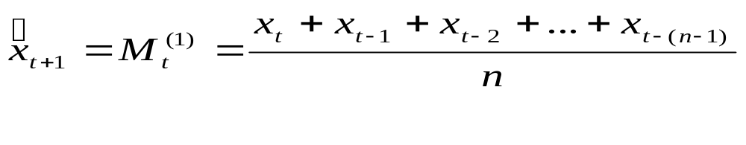
8.3.1 一次移动平均法（2）
一次移动平均数的计算公式如下：

Slide 15
8.3.1 一次移动平均法（3）
例
观察年份 | 时 序 | 实际观察值 | M_{t}⁽¹⁾(n=4)
1991 | 1 | 38
1992 | 2 | 45
1993 | 3 | 35
1994 | 4 | 49 | 41.75
1995 | 5 | 70 | 49.75
1996 | 6 | 43 | 49.25
1997 | 7 | 46 | 52.00
1998 | 8 | 55 | 53.50
1999 | 9 | 45 | 47.25
2000 | 10 | 65 | 52.75
2001 | 11 | 64 | 57.25
2002 | 12 | 43 | 54.25

Slide 16

8.3.2 二次移动平均法（1）
二次移动平均法是对一次移动平均数再次进行移动平均，并在两次移动平均的基础上建立预测模型对预测对象进行预测。
二次移动平均法与一次移动平均法相比，其优点是大大减少了滞后偏差，使预测准确性提高。
二次移动平均只适用于短期预测。而且只用于 的情形。

Slide 17
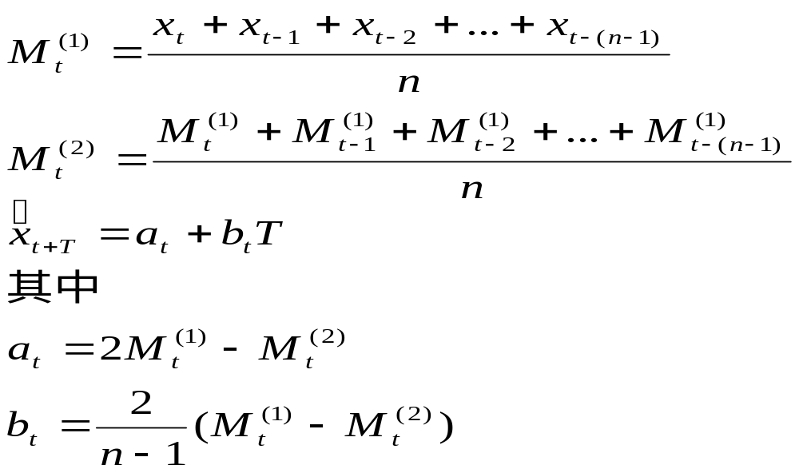
8.3.2 二次移动平均法（2）
二次移动平均法的预测模型如下：

Slide 18
8.3.2 二次移动平均法（3）
例
观察年份 | 时 序 | 实际观察值 | M_{t}⁽¹⁾(n=4) | M_{t}⁽²⁾(n=4)
1991 | 1 | 38
1992 | 2 | 45
1993 | 3 | 35
1994 | 4 | 49 | 41.75
1995 | 5 | 70 | 49.75
1996 | 6 | 43 | 49.25
1997 | 7 | 46 | 52.00 | 48.19
1998 | 8 | 55 | 53.50 | 51.13
1999 | 9 | 45 | 47.25 | 50.50
2000 | 10 | 65 | 52.75 | 51.38
2001 | 11 | 64 | 57.25 | 52.69
2002 | 12 | 43 | 54.25 | 52.88

Slide 19
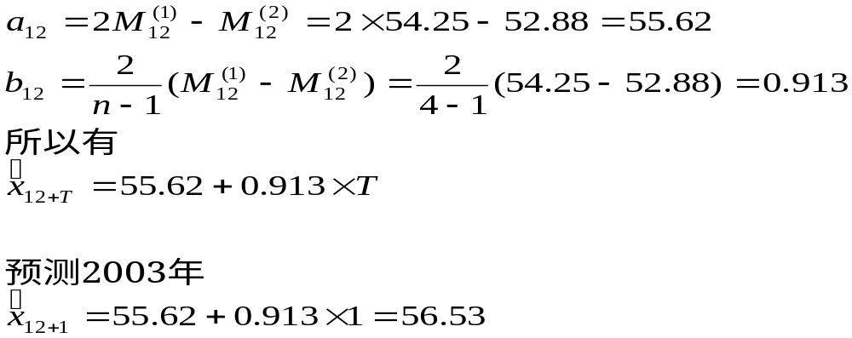
8.3.2 二次移动平均法（4）
根据模型计算得到

Slide 20
8.4 指数平滑法预测
指数平滑法来自于移动平均法，是一次移动平均法的延伸。指数平滑法是对时间数据给予加工平滑，从而获得其变化规律与趋势。
根据平滑次数的不同，指数平滑法可以分为：
一次指数平滑法
二次指数平滑法
三次指数平滑法

Slide 21

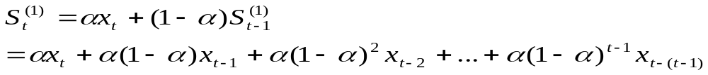
8.4.1 一次指数平滑法（1）
公式：
基本计算公式
一次指数平滑预测模型
当时间序列数据大于50时，初始值S₀⁽¹⁾对S_{t}⁽¹⁾计算结果影响极小，可以设定为x₁；当时间序列数据小于50时，初始值S₀⁽¹⁾对S_{t}⁽¹⁾计算结果影响较大，应取前几项的平均值。

Slide 22

8.4.1 一次指数平滑法（2）
例（ , S₀⁽¹⁾ 取为前三项的平均值）
时 序 | 1 | 2 | 3 | 4 | 5 | 6 | 7 | 8 | 9 | 10 | 11 | 12 | 13
销售量 | 10 | 15 | 8 | 20 | 10 | 16 | 18 | 20 | 22 | 24 | 20 | 26
S_{t}⁽¹⁾ | 11 | 10.5 | 12.8 | 10.4 | 15.2 | 12.6 | 14.3 | 16.2 | 18.1 | 20.1 | 22.0 | 21.0 | 23.5

Slide 23

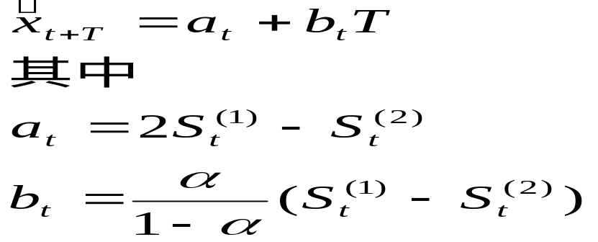
8.4.2 二次指数平滑法（1）
二次指数平滑的计算公式
预测的数学模型

Slide 24

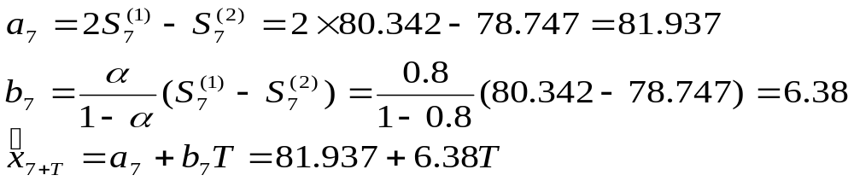
8.4.2 二次指数平滑法（2）
例：有关数据的计算见下表( )。根据例中数据，有
观察年份 | 时 序 | 观察值 | S_{t}⁽¹⁾ | S_{t}⁽²⁾
1996 | 1 | 40 | 41.534 | 42.655
1997 | 2 | 47 | 45.906 | 45.256
1998 | 3 | 56 | 53.981 | 52.236
1999 | 4 | 65 | 62.796 | 60.684
2000 | 5 | 70 | 68.559 | 66.984
2001 | 6 | 75 | 73.712 | 72.366
2002 | 7 | 82 | 80.342 | 78.747

Slide 25
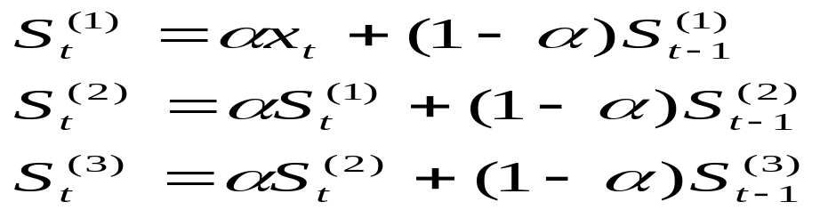
8.4.3 三次指数平滑法（1）
当时间序列为非线性增长时，一次指数平滑与二次指数平滑都将失去有效性；此时需要使用三次指数平滑法。
三次指数平滑法建立的模型是抛物线模型。
三次指数平滑的计算公式是：

Slide 26
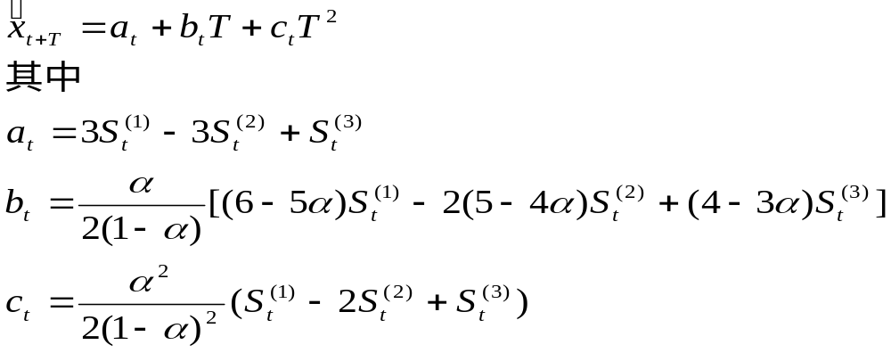
8.4.3 三次指数平滑法（2）
三次指数平滑法的数学预测模型：

Slide 27
8.5 趋势法预测
分割平均法
直线趋势的分割平均法
抛物线趋势的分割平均法
最小二乘法
三点法
直线趋势预测模型
抛物线趋势预测模型

Slide 28

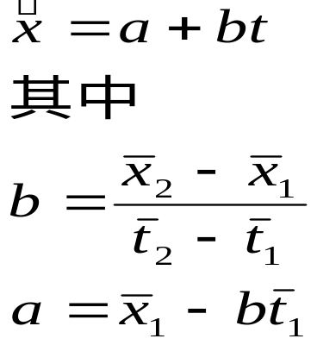
8.5.1 直线趋势的分割平均法（1）
直线趋势的分割平均法的过程首先将时间序列数据分为前后相等的两段（当数据为奇数个时，去掉数列第1项或中间1项），并分别求出两端数据对应观察值与时序的平均值，并以此为坐标；假设两点的坐标分别为 。则选定直线趋势方程为：

Slide 29
8.5.1 直线趋势的分割平均法（2）
例
观察年份 | 1994 | 1995 | 1996 | 1997 | 1998 | 1999 | 2000 | 2001 | 2002
时 序 | 1 | 2 | 3 | 4 | 5 | 6 | 7 | 8 | 9
观察值 | 13 | 15 | 16 | 18 | 19 | 21 | 23 | 24 | 26
预测值 | 2003（25.5）

Slide 30
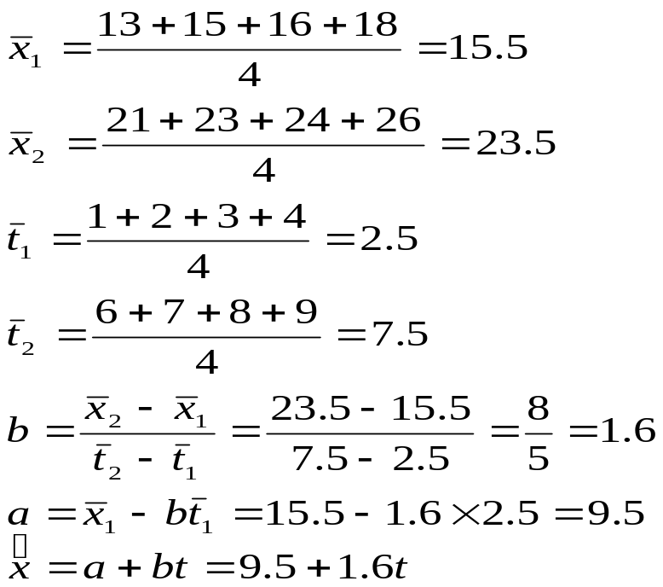
8.5.1 直线趋势的分割平均法（3）
计算过程

Slide 31



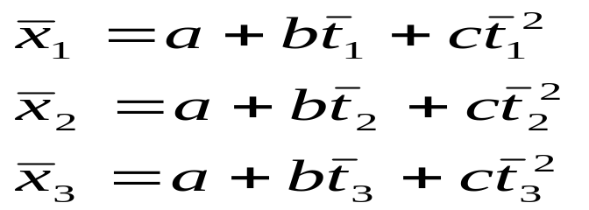
8.5.2 抛物线趋势的分割平均法（1）
抛物线趋势的分割平均法要求将时间序列数据划分为等距离的三段。若数列不能被3整除，当余数为1时去掉数列首项；当余数为2时，去掉三段中间所夹两项。抛物线趋势的分割平均法的预测模型为：
、 可以由下列方程组求得

Slide 32
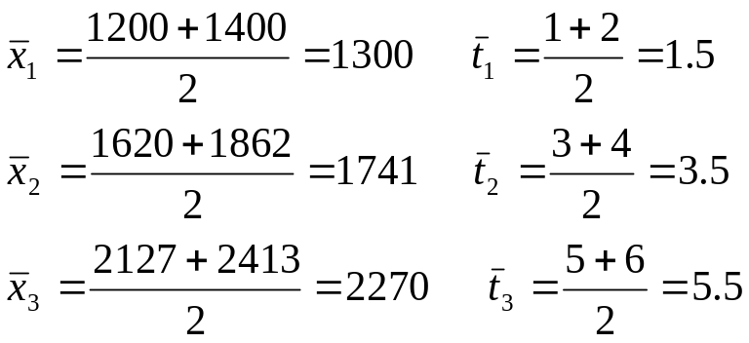
8.5.2 抛物线趋势的分割平均法（2）
例
将上表数据分为等距的三段，每段两个数据。分别计算三点坐标得到：
观察年份 | 1997 | 1998 | 1999 | 2000 | 2001 | 2002
时 序 | 1 | 2 | 3 | 4 | 5 | 6
观察值 | 1200 | 1400 | 1620 | 1862 | 2127 | 2413

Slide 33
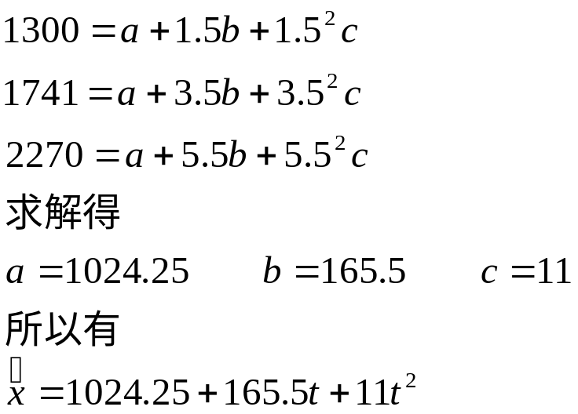
8.5.2 抛物线趋势的分割平均法（3）
待定参数的联立方程组为：

Slide 34
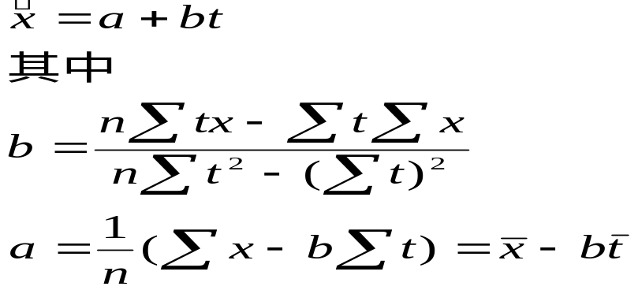
8.5.3 最小二乘法（1）
最小二乘法即适用于直线趋势的预测，也适用于曲线趋势的预测。
最小二乘法直线趋势预测模型为：

Slide 35
8.5.3 最小二乘法（2）
例
观察年份 | 时 序(t) | 观察值(x) | tx | t² | 趋势值
1993 | 1 | 13 | 13 | 1 | 12.7
1994 | 2 | 15 | 30 | 4 | 15.5
1995 | 3 | 18 | 54 | 9 | 18.2
1996 | 4 | 20 | 80 | 16 | 20.9
1997 | 5 | 24 | 120 | 25 | 23.6
1998 | 6 | 27 | 162 | 36 | 26.3
1999 | 7 | 30 | 210 | 49 | 29.1
2000 | 8 | 32 | 256 | 64 | 31.8
2001 | 9 | 35 | 315 | 81 | 34.6
2002 | 10 | 36 | 360 | 100 | 37.3
合计 |  | 250 | 1600 | 385 | 250

Slide 36
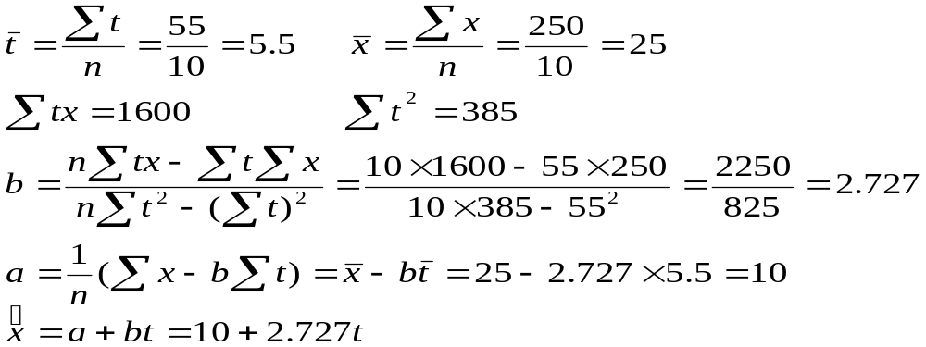
8.5.3 最小二乘法（3）
根据上表可知：

Slide 37


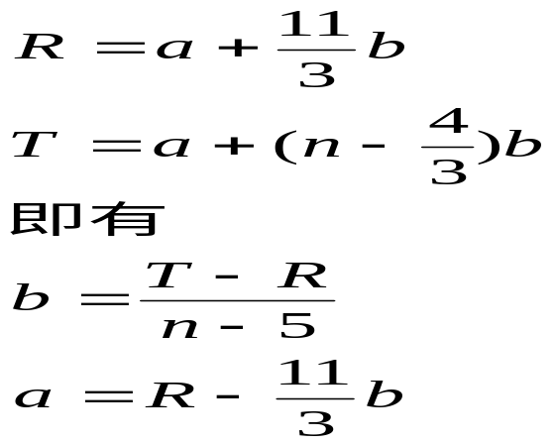
8.5.4 直线趋势预测模型（1）
若时间序列呈直线趋势，则选用三点法的直线趋势预测模型。当数据项大于10时，取5项加权平均，在序列的首尾两端求得近期和远期两点坐标 。
直线趋势预测模型为：
将坐标点的值代入预测模型有

Slide 38

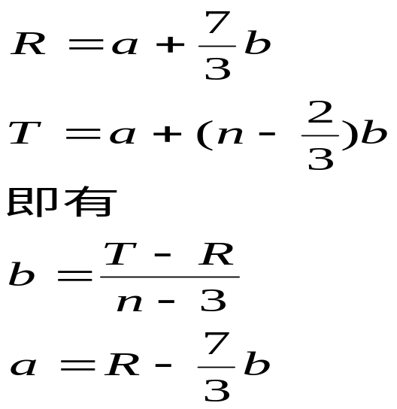
8.5.4 直线趋势预测模型（2）
当数据项在6~10时，取3项加权平均，在序列的首尾两端求得近期和远期两点坐标 。
将坐标点代入到预测模型，有：

Slide 39
8.5.4 直线趋势预测模型（3）
例
观察年份 | 时序t | 观察值x | 权数w | wx | 加权平均
1993 | 1 | 4.40 | 1 | 4.40 | R
1994 | 2 | 4.78 | 2 | 9.56
1995 | 3 | 5.13 | 3 | 15.39
1996 | 4 | 5.81 | 合计 | 29.35 | 4.89
1997 | 5 | 6.94
1998 | 6 | 7.36 |  |  | 加权平均
1999 | 7 | 8.13 | 1 | 8.13 | T
2000 | 8 | 8.56 | 2 | 17.12
2001 | 9 | 8.91 | 3 | 26.73
合计 |  |  |  | 51.98 | 8.66

Slide 40
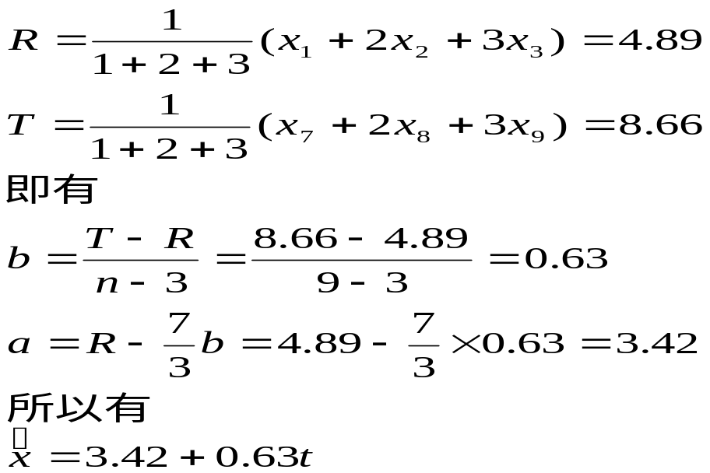
8.5.4 直线趋势预测模型（4）
计算过程

Slide 41



8.5.5 抛物线趋势预测模型
首先将时间序列划分为等距的三组，若项数大于15，则每组数据取5项加权平均；若数据项数在9~15之间，则每组取3项加权平均。
设近、中、远期三组数据的平均值的坐标点分别为 、 。
抛物线趋势预测的数学模型为：

Slide 42
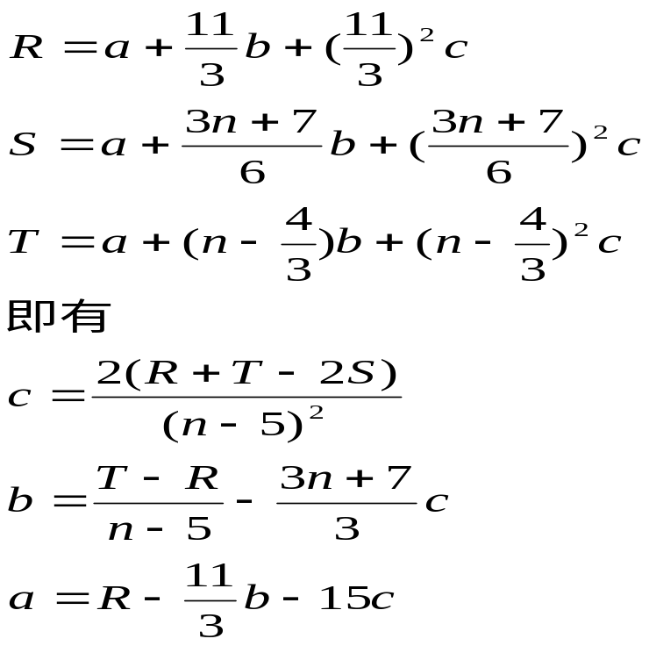
5项加权平均预测模型
将坐标点的值代入到预测模型，得到：

Slide 43
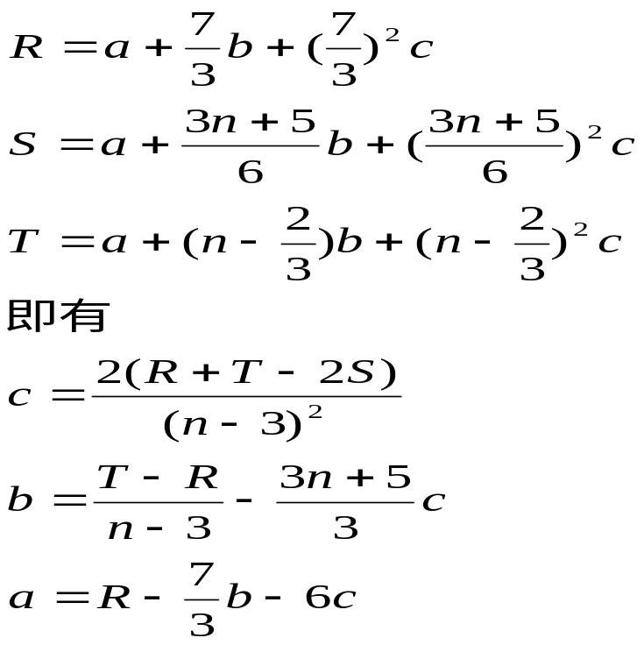
3项加权平均预测模型（1）
将坐标点的值代入到预测模型，得到：

Slide 44
3项加权平均预测模型（2）
例
观察年份 | 时 序(t) | 观察值(x) | 权数w | wx | 加权平均
1992 | 1 | 41 | 1 | 41 | R
1993 | 2 | 51 | 2 | 102
1994 | 3 | 59 | 3 | 177
1995 | 4 | 66 |  | 320 | 53.3
1996 | 5 | 72 | 1 | 72 | S
1997 | 6 | 77 | 2 | 154
1998 | 7 | 82 | 3 | 246
1999 | 8 | 85 |  | 472 | 78.7
2000 | 9 | 86 | 1 | 86 | T
2001 | 10 | 85 | 2 | 170
2002 | 11 | 82 | 3 | 246
合 计 |  |  |  | 502 | 83.7

Slide 45
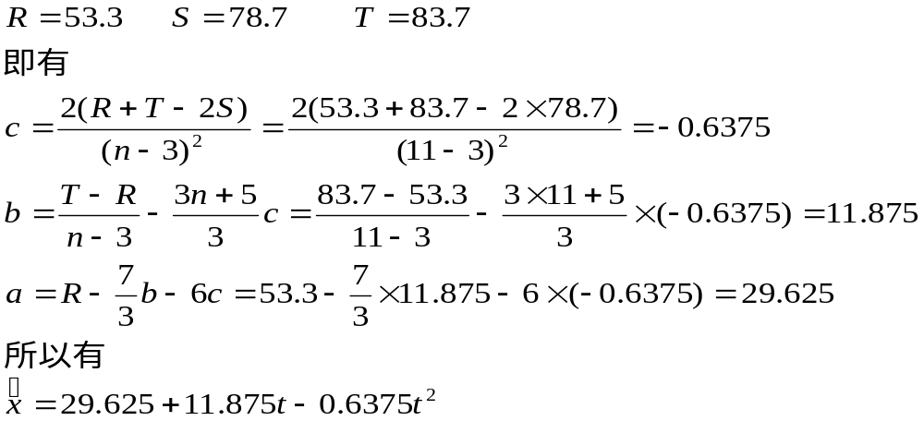
3项加权平均预测模型（3）
计算过程

Slide 46
8.6 季节变动法预测
季节变动预测的基本思路是：首先根据时间序列的实际值，观察不同年份的季或月有无明显的周期波动，以判断该序列是否存在季节变动；然后设法消除趋势变动和剩余变动的影响，以测定季节变动；最后求出季节指数，结合预测模型进行预测。
季节变动预测必须收集三年以上的资料。
季节变动预测的方法有：
简单平均法
季节比例法

Slide 47
8.6.1 简单平均法（1）
简单平均法也称做同月（季）平均法，即通过对若干年份的资料数据求出同月（季）的平均水平，然后对比各月（季）的季节指数表明季节变动程度，结合预测模型进行预测。
简单平均法的具体步骤是：
根据各年份资料求出每月（季）平均数；
计算全时期月（季）总平均数；
求出月（季）季节指数；
进行预测。

Slide 48


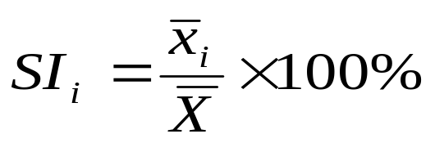
月（季）季节指数的计算
SI表示月（季）季节指数， 表示各月（季）平均数， 表示全时期总月（季）平均数

Slide 49
8.6.1 简单平均法（2）
例：若假定2002年全年预计销量为30000，则全年月平均销量为2500。
月 年 | 1999 | 2000 | 2001 | 合计 | 月平均 | 季节指数 | 预测值
1 | 80 | 120 | 320 | 520 | 173 | 13.7 | 342.5
2 | 120 | 200 | 400 | 720 | 240 | 19.0 | 475
3 | 200 | 350 | 700 | 1250 | 417 | 33.1 | 827.5
4 | 500 | 850 | 1500 | 2850 | 950 | 75.3 | 1882.5
5 | 800 | 1500 | 2400 | 4700 | 1567 | 124.3 | 3107.5
6 | 2500 | 4500 | 6800 | 13800 | 4600 | 364.8 | 9120
7 | 2400 | 6400 | 7200 | 16000 | 5333 | 422.9 | 10572.5
8 | 600 | 900 | 1500 | 3000 | 1000 | 79.3 | 1982.5
9 | 200 | 400 | 600 | 1200 | 400 | 31.7 | 792.5
10 | 100 | 250 | 400 | 750 | 250 | 19.8 | 495
11 | 60 | 100 | 200 | 360 | 120 | 9.5 | 237.5
12 | 40 | 80 | 110 | 230 | 77 | 6.1 | 152.5
合计 | 7600 | 15650 | 22130 | 45380 | 1261 | 1200.00 | 2500

Slide 50
8.6.2 季节比例法（1）
季节比例法是为了消除趋势变动和剩余变动的影响，利用各月（季）的实际值与趋势值之比计算季节指数来分析和确定各月（季）预测值的一种方法。
季节比例法的基本步骤是：
求趋势值
计算各期的趋势比率
计算季节指数
进行预测

Slide 51
8.6.2 季节比例法（2）
例：根据下表时间序列预测2002年各季度销售量。
观察年分 | 时序（t） | 观察值（x） | t² | tx | 趋势值 | 趋势比率（TI）
1999 | 1 | 32 | 1 | 32 | 25.09 | 1.28
 | 2 | 18 | 4 | 36 | 26.21 | 0.69
 | 3 | 21 | 9 | 63 | 27.33 | 0.77
 | 4 | 39 | 16 | 156 | 28.45 | 1.37
2000 | 5 | 36 | 25 | 180 | 29.37 | 1.22
 | 6 | 21 | 36 | 126 | 30.69 | 0.68
 | 7 | 24 | 49 | 168 | 31.81 | 0.75
 | 8 | 44 | 64 | 352 | 32.93 | 1.34
2001 | 9 | 39 | 81 | 351 | 34.05 | 1.15
 | 10 | 25 | 100 | 250 | 35.17 | 0.71
 | 11 | 28 | 121 | 308 | 36.29 | 0.77
 | 12 | 48 | 144 | 576 | 37.41 | 1.28
合计 | 78 | 375 | 650 | 2598

Slide 52

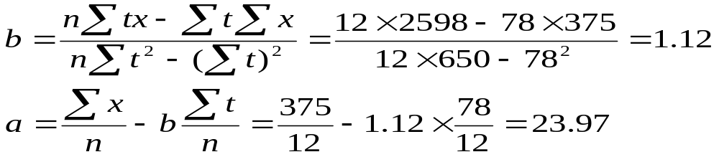

8.6.2 季节比例法（3）
计算过程
第一步：求趋势值
假定各季度销售量呈直线趋势变化，根据最小二乘法建立直线趋势预测模型 ，利用上表中数据可求得
即有直线趋势预测数学模型

Slide 53
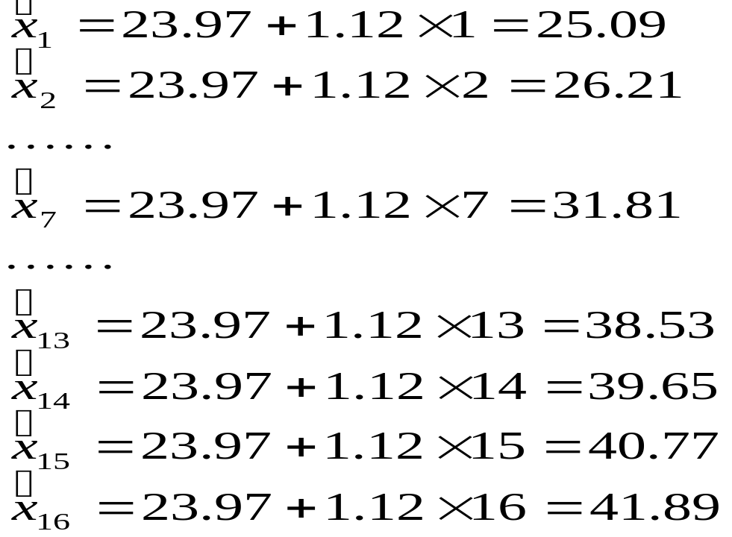
8.6.2 季节比例法（4）
第二步：根据直线趋势预测模型计算各期趋势值。

Slide 54
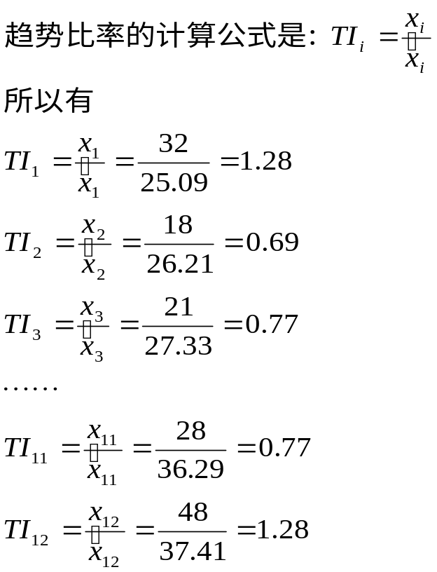
8.6.2 季节比例法（5）
第三步：计算各期趋势比率。

Slide 55
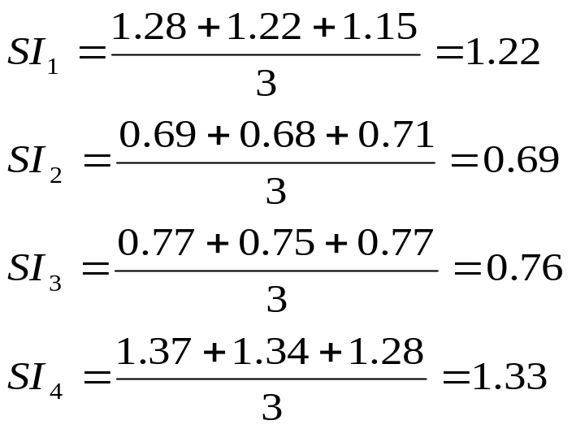
8.6.2 季节比例法（6）
第四步：计算季节指数。季节指数等于同月（季）趋势比率和与资料年份数的比。所以有

Slide 56
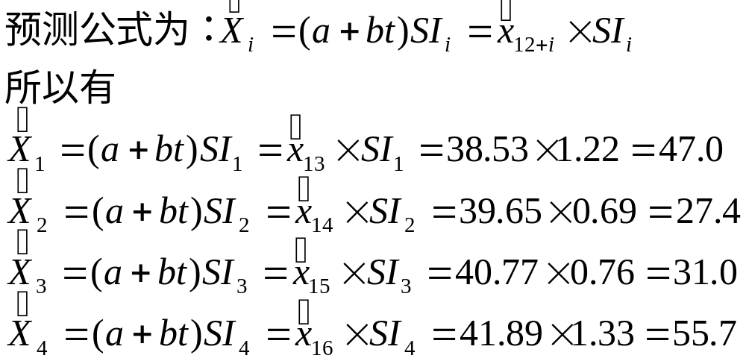
8.6.2 季节比例法（7）
第五步：进行预测。
根据上述计算结果，2002年各季度的销售量预测值如下：

Slide 57
8.6.2 季节比例法（8）
预测结果。
季度序号 | 趋势比率 |  |  | 平均趋势比率 | 2002年趋势值 | 2002年预测值
 | 1999 | 2000 | 2001
1 | 1.28 | 1.22 | 1.15 | 1.22 | 38.53 | 47.0
2 | 0.69 | 0.68 | 0.71 | 0.69 | 39.65 | 27.4
3 | 0.77 | 0.75 | 0.77 | 0.76 | 40.77 | 31.0
4 | 1.37 | 1.34 | 1.28 | 1.33 | 41.89 | 55.7

